Slide 1
DAX language
Introduction to DAX (part 2)

Slide 2
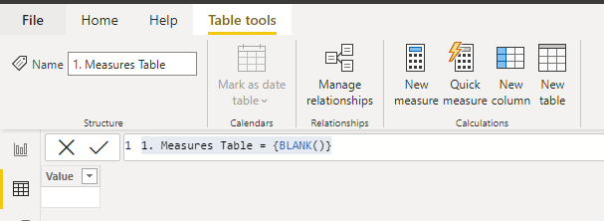
Blank Table for Measures
1. Measures Table = {BLANK()}

Slide 3
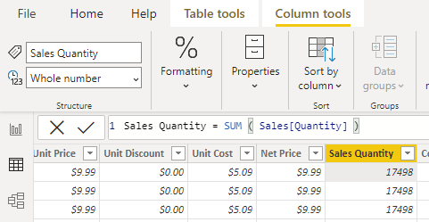
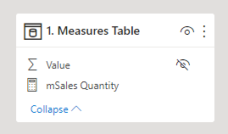
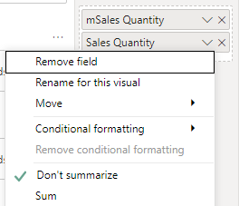
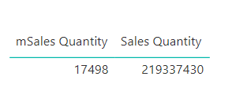
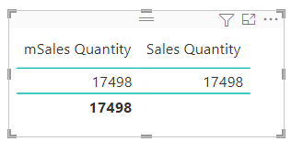
Скаларни изрази
При дефиниране на мярка или изчислена колона най-често използваме скаларни изрази.
Sales Quantity = SUM ( Sales[Quantity] )
mSales Quantity = SUM ( Sales[Quantity] )

Slide 4
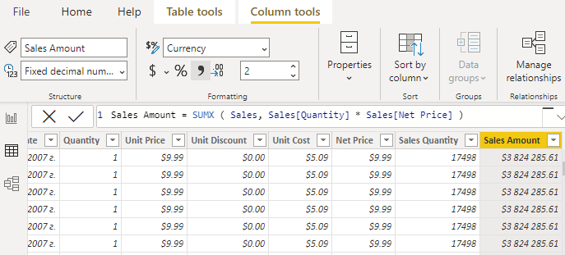
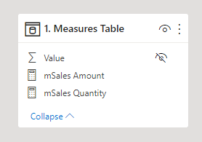
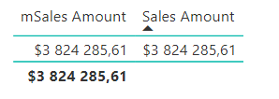
Интегратори
Sales Amount = SUMX ( Sales, Sales[Quantity] * Sales[Net Price] )
mSales Amount = SUMX ( Sales, Sales[Quantity] * Sales[Net Price] )
Интегратора има допълнителен параметър който съдържа таблицата в която се прилага съответния скаларен израз

Slide 5
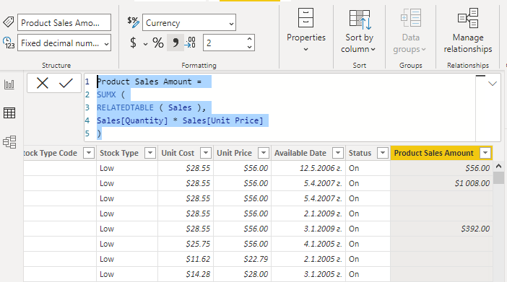
Table functions
mSales Amount Multiple Items =
VAR
MultipleItemSales = FILTER ( Sales, Sales[Quantity] > 1 )
RETURN
SUMX (
MultipleItemSales,
Sales[Quantity] * Sales[Unit Price]
)
Product Sales Amount =
SUMX (
RELATEDTABLE ( Sales ),
Sales[Quantity] * Sales[Unit Price]
)

Slide 6
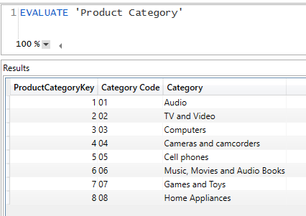
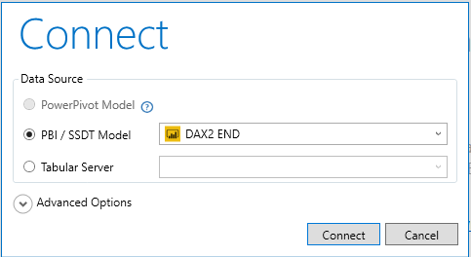
DAX studio - https://daxstudio.org/
[DEFINE { MEASURE <tableName>[<name>] = <expression> }]
EVALUATE <table>
[ORDER BY {<expression> [{ASC | DESC}]} [, ...]]
PowerBI | DAX studio | Tabular editor
analysis services tabular

Slide 7
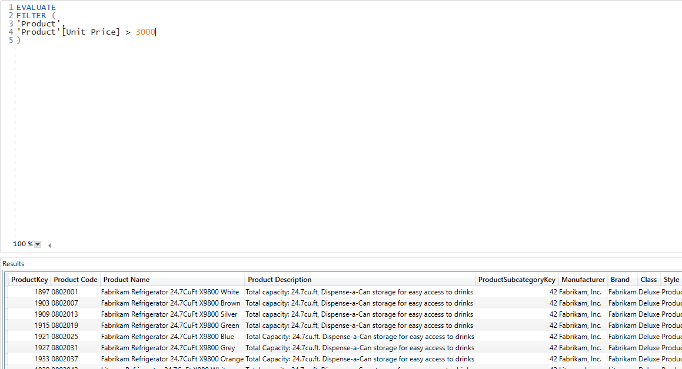
DAX studio - https://daxstudio.org/
EVALUATE
FILTER ( 'Product’, 'Product'[Unit Price] > 3000 )

Slide 8
DAX studio - https://daxstudio.org/
EVALUATE
FILTER ( 'Product’, 'Product'[Unit Price] > 3000 )
ORDER BY
'Product'[Color], 'Product'[Brand] ASC, 'Product'[Class] DESC

Slide 9
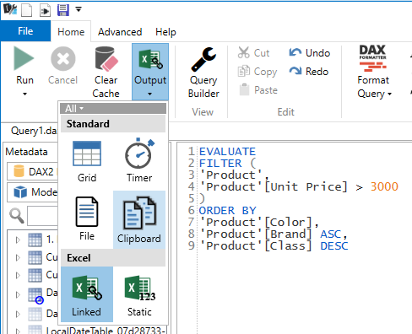
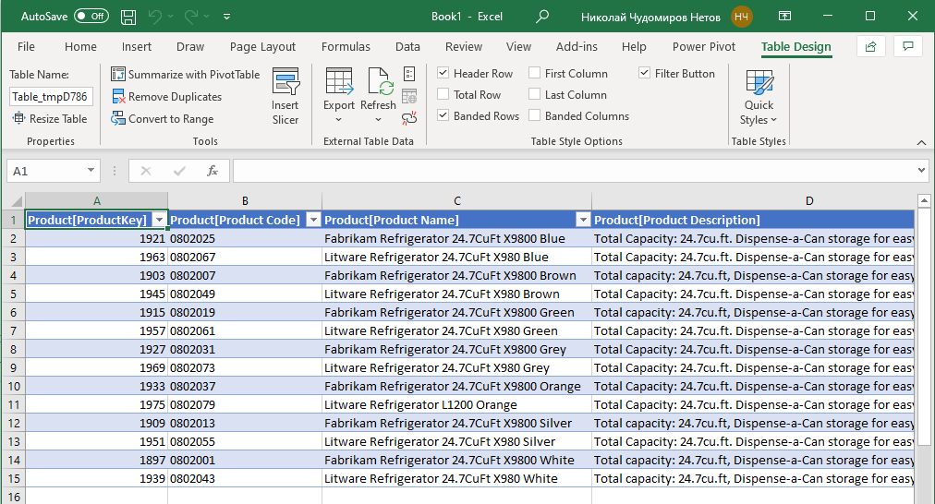
DAX studio - https://daxstudio.org/

Slide 10
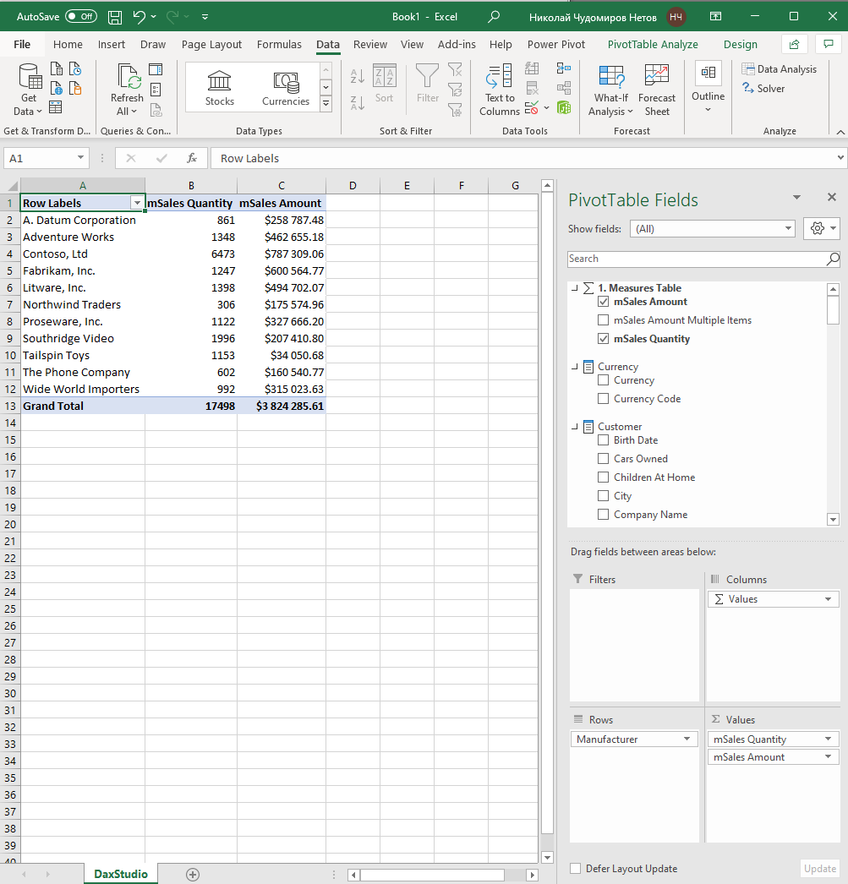
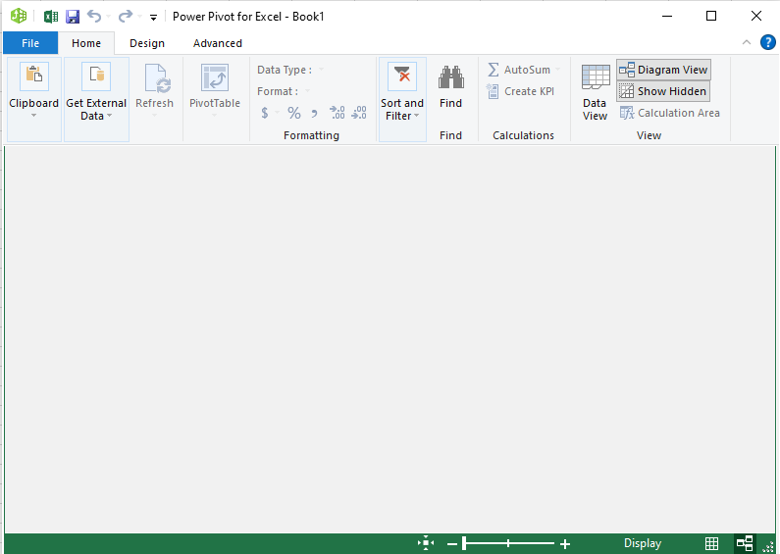
DAX studio - https://daxstudio.org/

Slide 11
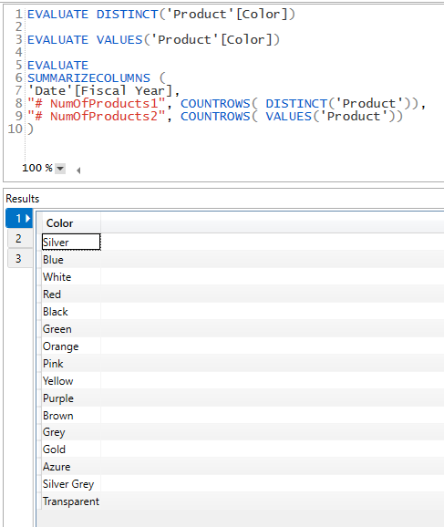
VALUES, DISTINCT
В повечето сценарии, когато аргументът е име на колона, резултатите от функцията VALUES са идентични с тези на функцията DISTINCT. И двете функции премахват дубликати и връщат списък с уникалните стойности в посочената колона. Функцията VALUES обаче може да върне и празна стойност.
Тази празна стойност е полезна в случаите, когато търсите уникални стойности от свързана таблица, но има стойност, използвана във връзката, която липсва в една от таблиците. В терминологията на базите от данни това се нарича нарушение на референтната цялост. Такива несъответствия в данните могат да възникнат, когато една таблица се актуализира, а свързаната таблица не.
Когато аргументът е име на таблица, резултатът от функцията VALUES връща всички редове в посочената таблица плюс празен ред, ако има нарушение на референтната цялост. Функцията DISTINCT премахва дублиращи се редове и връща уникални редове в посочената таблица.

Slide 12
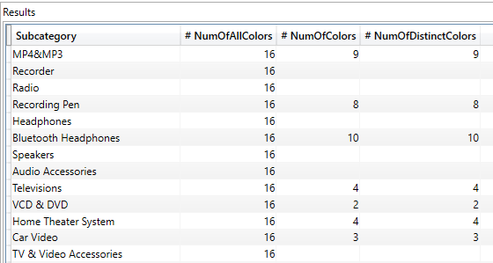
VALUES, DISTINCT
DEFINE MEASURE 'Product' [# NumOfAllColors] = COUNTROWS ( ALL ( 'Product'[Color] ) ) MEASURE 'Product' [# NumOfColors] = COUNTROWS ( VALUES ( 'Product'[Color] ) ) MEASURE 'Product' [# NumOfDistinctColors] = COUNTROWS ( DISTINCT ( 'Product'[Color] ) ) EVALUATE SUMMARIZECOLUMNS ( 'Product Subcategory' [Subcategory], "# NumOfAllColors", [# NumOfAllColors], "# NumOfColors", [# NumOfColors], "# NumOfDistinctColors", [# NumOfDistinctColors] )

